Slide 1
Contribuição do CNJ na produção de dados e pesquisas empíricas aplicadas

Slide 2
Departamento de Pesquisas Judiciárias (DPJ)
Parcerias com Instituições de Pesquisa e Universidades
Gestão de Dados
Diagnósticos sobre o Poder Judiciário
Biblioteca Digital
Revista
Gestão Documental
Memória
Painéis e Aplicativos

Slide 3
Equipe multidisciplinar
Direito, Estatística, Tecnologia da Informação, Ciências Sociais Biblioteconomia, Arquivologia, História, Letras, Administração.

Slide 4
Parcerias já realizadas
FGV-SP e FGV-RJ

Slide 5
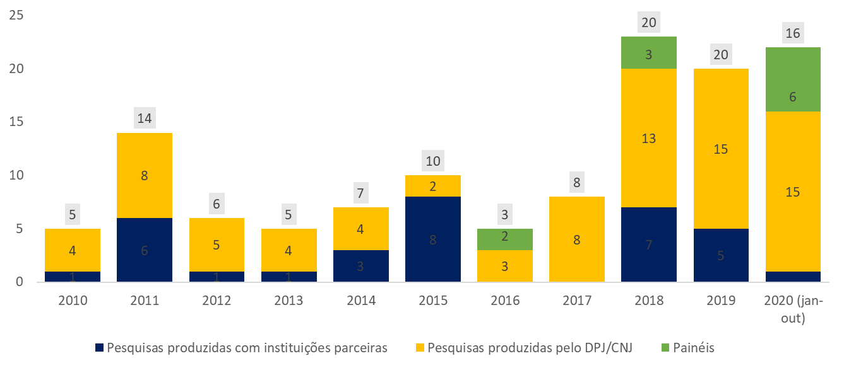
Publicações DPJ a partir de 2010
Mais de 115 Pesquisas Publicadas + 11 Painéis
81 (71%) produzidas internamente pela equipe DPJ.
33 (29%) contratadas ou em parceria institucional.

Slide 6
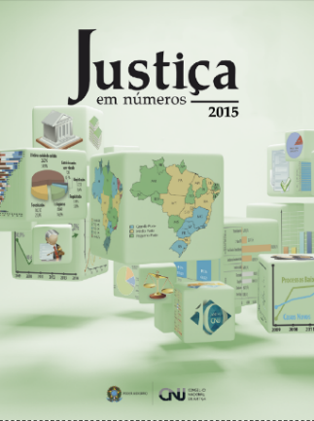
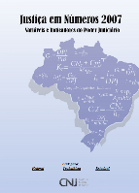
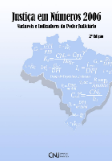
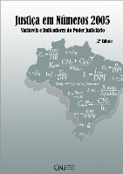
16 anos da Série Justiça em Números
2020
2019
2018
2017
2016
2015
2014
2013
2012
2011
2010
2009
2008
2007
2006
2005

Slide 7
Pesquisas como mecanismos de formulação de política
Os resultados da pesquisa foram utilizados como fundamentação no Voto no Exmo. Ministro Fachin, no HC 143.988, decidido por unanimidade na 2ª Turma, no sentido de que as unidades de execução de medida socioeducativa de internação de adolescentes não ultrapassem a capacidade projetada de internação prevista para cada unidade
Ao mostrar a situação do acolhimento do Brasil foi possível reduzir o número de crianças acolhidas, gerando estímulos ao trabalho em prol da infância e juventude.

Slide 8
Pesquisas como mecanismos de formulação de política
A pesquisa foi utilizada como fundamento para os trabalhos do GT, que apresentou proposta de anteprojeto de lei em agosto de 2020, com vistas a tornar mais justas e mais equânimes os valores de custas judiciais praticadas no Brasil.
Com base no diagnóstico o GT apresentou proposta de anteprojeto de lei para desburocratizar os julgamentos do tribunal do júri, visando dar maior efetividade aos julgamentos dos crimes dolosos contra a vida.

Slide 9
Pesquisas como mecanismos de formulação de política
Atualização do estudo de cotas para negros – nova projeção: somente atingiremos proporcionalidade em 2044
Diagnóstico em mais de 3.000 unidades judiciárias – bases públicas. Estrutura física, TI, itinerância, etc.
Participação feminina em bancas de concurso, na magistratura e nos cargos de gestão do judiciário.

Slide 10
Programa Justiça Pesquisa
1ª Edição
(2012 – 2015):
2ª Edição:
(2015 – 2017)
3ª Edição:
(2017 – 2019)
4ª Edição:
(2020-2021)

Slide 11
Revista Eletrônica CNJ
Temática dos cinco eixos de gestão do Ministro Luiz Fux:
proteção dos direitos humanos e do meio ambiente;
garantia da segurança jurídica conducente à otimização do ambiente de negócios no Brasil;
combate à corrupção, ao crime organizado e à lavagem de dinheiro, com a consequente recuperação de ativos;
incentivo ao acesso à justiça digital; e
fortalecimento da vocação constitucional do Supremo Tribunal Federal.
5º Volume, n. 1
Publicação: Jun/2021
Artigos autorais e inéditos;
Seção de Jurisprudência;
OJS;
Avaliação duplo-cega;
Pareceristas com doutorado.
Semestral.
www.cnj.jus.br/ojs
revistacnj@cnj.jus.br v

Slide 12
Novas Pesquisas
Diagnóstico do Contencioso Tributário – INSPER (em fase de contratação);
Novo Edital – 5 Eixos da Gestão Fux
Chamada aberta
Realizar pesquisa sobre alguns dos principais pontos relacionados ao fluxo processual dos Juizados Especiais Federais e do sistema recursal.
PNUD
https://acessoexterno.undp.org.br/Public/Jobs/15042021131633_Processo%20IC%2034949-%20Edital.pdf

Slide 13
Instituída pela Resolução CNJ nº 331, de 20 de agosto de 2020
Meta-dados dos processos judiciais em tramitação desde 2015, com informações dos números dos processos, partes, classes, assuntos, movimentos, endereço, unidades judiciárias, entre outras;
Permite diagnósticos sobre qualquer matéria do direito, desde que o assunto esteja cadastrado nas tabelas processuais unificadas;
Otimização da força de trabalho e eliminação de cadastros com alimentação manual;
Melhoria dos dados estatísticos;
Dados serão disponibilizados por API e Painéis.
“Novo” Justiça em Números!

Slide 14
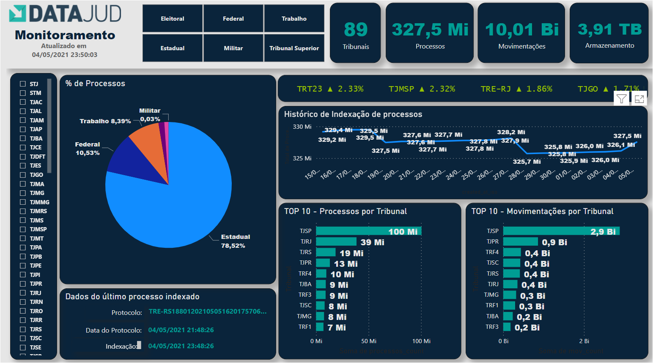

Slide 15
Painel de Estatística - Portaria 119/2021
Art. 3º Os painéis com os dados de litigiosidade deverão conter, no mínimo:
I – número de processos novos, pendentes, baixados, julgados, sobrestados e suspensos;
II – indicadores de desempenho e produtividade, tais como taxa de congestionamento, índice de atendimento à demanda e tempo de duração dos processos;
III – indicadores de recorribilidade;
IV – indicadores de acesso à Justiça;
V – indicadores de conciliação; e
VI – índice de processos eletrônicos.
Art. 4º As informações a que se referem o art. 3º deverão permitir consulta segregada segundo os seguintes parâmetros
I – por ano e mês de referência;
II – por segmento de Justiça;
III – por tribunal;
IV – por unidade judiciária;
V – por instância, separando-se o primeiro grau entre juízo comum, juizado especial, turmas recursais, além do 2º grau e tribunais superiores;
VI – por unidade federativa (UF);
VII – por município-sede da unidade judiciária;
VIII – por tipo de processo (conhecimento ou execução);
IX – pela forma de tramitação processual, se física ou eletrônica;
X – pela adesão ao juízo 100% digital;
XI – pela adesão ao Núcleo de Justiça 4.0;
XII – por classe, segundo as tabelas processuais unificadas (TPU);
XIII – por assunto, segundo as tabelas processuais unificadas; e
XIV – por Objetivo do Desenvolvimento Sustentável (ODS).

Slide 16
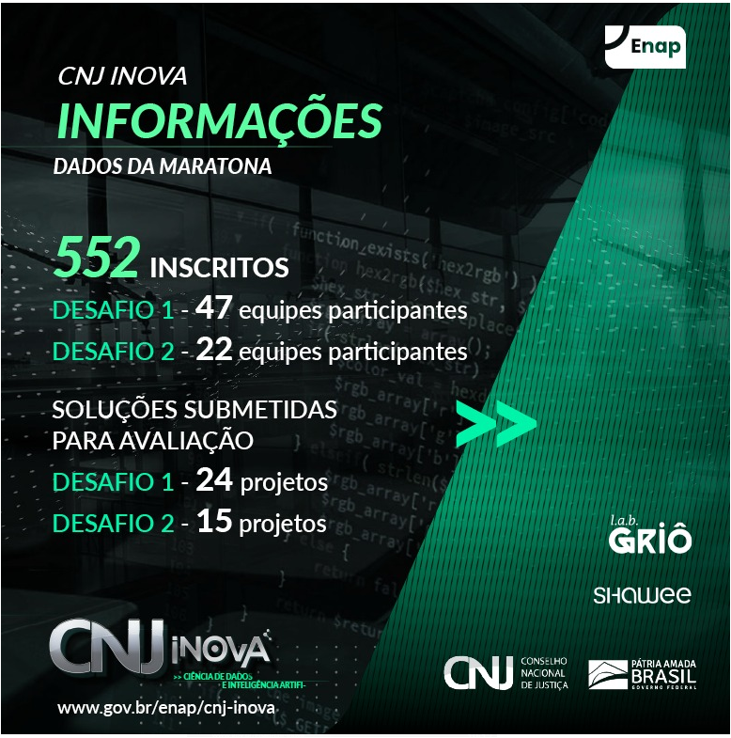
Inovação
https://www.cnj-inova.com/
Vencedores: FaxinaJud
Eita!

Slide 17
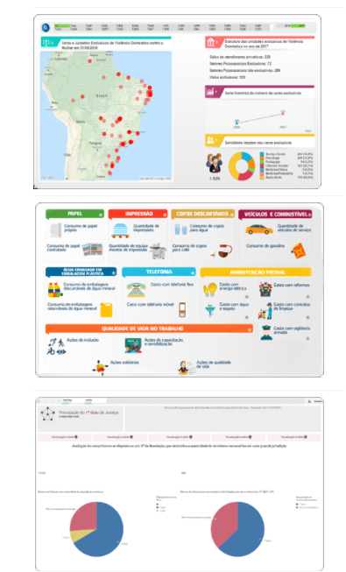
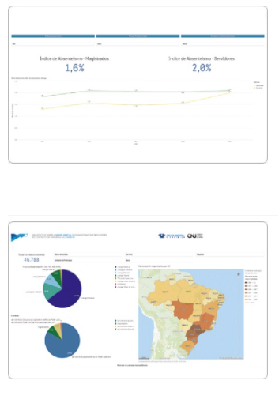
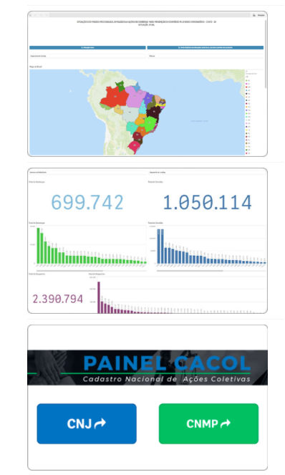
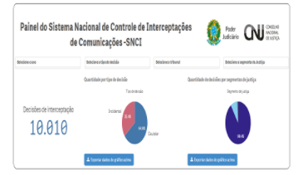
Painéis - https://www.cnj.jus.br/pesquisas-judiciarias/paineis-cnj

Slide 18
Obrigada!
www.cnj.jus.br/pesquisas-judiciarias

